Slide 1
Respuesta sanitaria: lo deseable vs lo factible
Claves para entender la epidemia

Slide 2
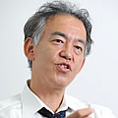

“If a novel influenza is to emerge somewhere in the world, it will reach other countries within 1 or 2 months, and the duration of the infectious period will be 2 to 3 months.”
Yamamoto T (2013) Pandemic Control Measures. JMAJ 56(1): 51–54

Slide 3
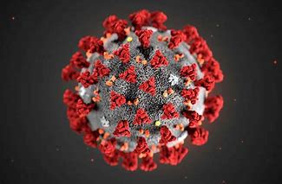
COVID-19: su particularidad
Nuevo para humanos
NO tenemos inmunidad.
TODOS podemos enfermar
Transmisión respiratoria (gotitas)
  Difícil de controlar.
Letalidad no es muy alta..
Pero… Rápido Tiempo duplicación de casos

Slide 4
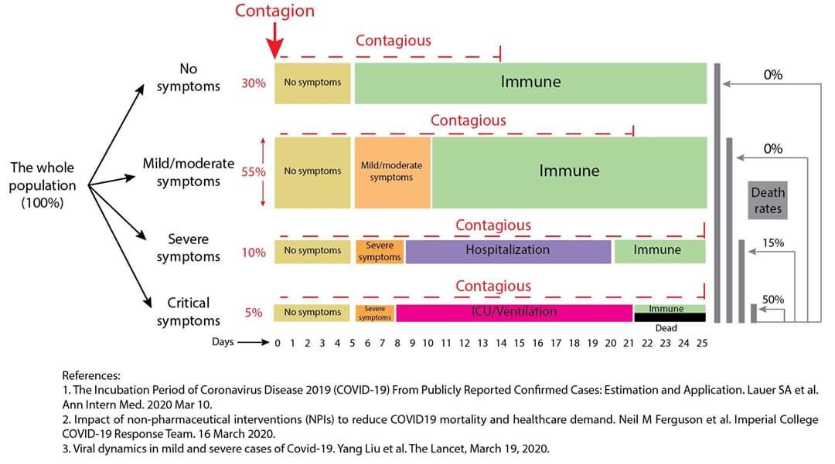
Sabemos que…(datos aprox, cambiantes)

Slide 5
Evitar la sobrecarga de los Servicios de Salud y Muertes
Reducir tiempo duplicación casos
Esto se logra:
  Reducir el contacto de infectados a sanos
  Reducir el número de personas susceptibles:
    Todas ya fueron infectadas (tratadas o no)
    Un número importante (80%) tienen anticuerpos gracias a vacuna

Slide 6
Problemas para el control…
Agrupaciones humanas: (Stier et al, 2020 U.Chicago)
  Recintos cerrados (ej: establ educativos, hogares, cárceles)
  Agrupaciones puntuales (ej: conciertos, celebraciones etc).
  Ciudades populosas vs ciudad o localidades pequeñas
    Densidad de población (n° ps/m2)
    Dinámicas de intercambio socioeconómico (movilidad al interior de la ciudad: transporte, trabajo, educación)
Condiciones medio-ambientales
  Contaminación atmosférica (Pm 2,5)
  Frío
Suficiencia de Recursos del Sistema de Salud

Slide 7
Recordar que…
La respuesta sanitaria NO es solo del sistema de servicios de salud.
La respuesta sanitaria tiene que ver con todos aquellos espacios en que las personas se desempeñan, sus modos de relacionarse.
  Es una respuesta de
  Salud en Todas las Políticas.

Slide 8
Fases y respuesta a realizar (WHO, 2018)
Preparación
Contención (casos trazables hoy: Chile: 56%)
Control y mitigación

Slide 9
Cuatro medidas básicas de
Salud en Todas las Políticas
Reforzamiento de los Servicios de Salud
Reforzamiento del Sistema de Vigilancia en Salud Pública (VSP)
Medidas de Distanciamiento Social
Cambios conductuales de la población para reducir portación y transmisión.

Slide 10
Contexto Chileno
Sabemos por la última ENS que tenemos 11 millones de adultos con alguna condición crónica de diversa gravedad.
Se estima demanda hospitalaria 15% de la población total de 2.850.000 distribuidas en el tiempo*
Se estima que 5% de la población total podría requerir camas críticas 950.000 personas distribuidas en el tiempo.*
*Con base a modelo comportamiento enfermedad en Wuhan, ver diapo: 4

Slide 11
1. Reforzamiento de los Servicios de Salud frente a potencial crisis
Disponibilidad de Recursos y Población de 65 y más países seleccionados, datos OECD (2018)
Laboratorios diagnósticos: Inicio: 1 (ISP); Actuales 39 certificados; ampliación 49
Cama básica: 37.707; cama intermedio: 1.672; cama intensivo: 2.153 Total: 41.532 equivale 2,1 camas por 1000 hab aprox (incluye Riesco: 1000)
Ventiladores mecánicos: Inicio ? ; VM señalados por Ministro hoy activos: 249; ampliación: 1847???
Nota: Población con base a OECD, Data Set. Población Chile 65 y + años. CENSO Chile 2017: 16,2% de 60 y + años

Slide 12
Reforzar el cuidado a los equipos clínicos en servicios de salud y servicios sociales
Mantenerlos sanos:
  Autocuidado equipos: equipamiento, manejo psicosocial.
  Normas claras y capacitación: técnicas y manejo personas (sustituciones, rotaciones)
  Equipos de apoyo (ético, psicológico, técnico)
  Detección temprana de problemas (COVID, y otros) para sustitución.
Cuidar equipos de alta capacidad técnica (uso tec)
Estimaciones con base ENS

Slide 13
2. Reforzamiento del Sistema de Vigilancia de salud pública (VSP)
a. Conocer el comportamiento de la enfermedad en nuestra población y efectos de las medidas de control que se establezcan.
b. Actitudes de la comunidad frente a medidas de control efectuadas y potencial: estrategias conductuales
Integración mirada clásica epidemiología, salud conductual y la de servicios de salud
Grupo de trabajo realizando análisis y proyecciones en tiempo real.
Grupo entrega información transparente/oportuna/clara
  Diversas audiencias. Manejo información en crisis

Slide 14
No basta el SVSP se apoya en Investigación en tiempo real…
https://doi.org/10.1101/2020.02.26.20028217.

Slide 15
3. Medidas para evitar diseminación del virus
Aislamiento: enfermos aislados de sanos
  Requiere detección temprana con pruebas (RT-PCR)
Cuarentena individual obligatoria: restringir circulación de expuestos NO enfermos
  Alerta temprana a aparición de síntomas
  Requiere apoyos psicosociales claros
Medidas contención comunitarias: reducir interacciones y desplazamientos masivo
  Apoyo de políticas públicas otros sectores

Slide 16
A. Aislamiento de casos COVID + (RT-PCR)
Acción: pesquisar en casos sospechosos
Viajero:
  Persona con enfermedad respiratoria aguda que presente fiebre o al menos un signo o síntoma de enfermedad respiratoria; y con historia de viaje o residencia de un país/área o territorio que reporta casos de COVID-19 (excepto Chile) durante los 14 días previos al inicio de los síntomas.
Contactos de enfermos:
  Persona con cualquier enfermedad respiratoria aguda y con antecedentes de contacto con un caso confirmado o sospechoso de COVID 19 en los 14 días previos al inicio de síntomas.
Circulación local:
  Persona con infección respiratoria aguda, que sea residente o se encuentre de paso en una región con circulación de SARS-CoV-2 y que presente fiebre (37,8ºC) y al menos uno de los siguientes síntomas: odinofagia, tos, mialgias o disnea.
Vigilancia:
  Persona con infección respiratoria aguda grave y que requiera hospitalización.

Slide 17
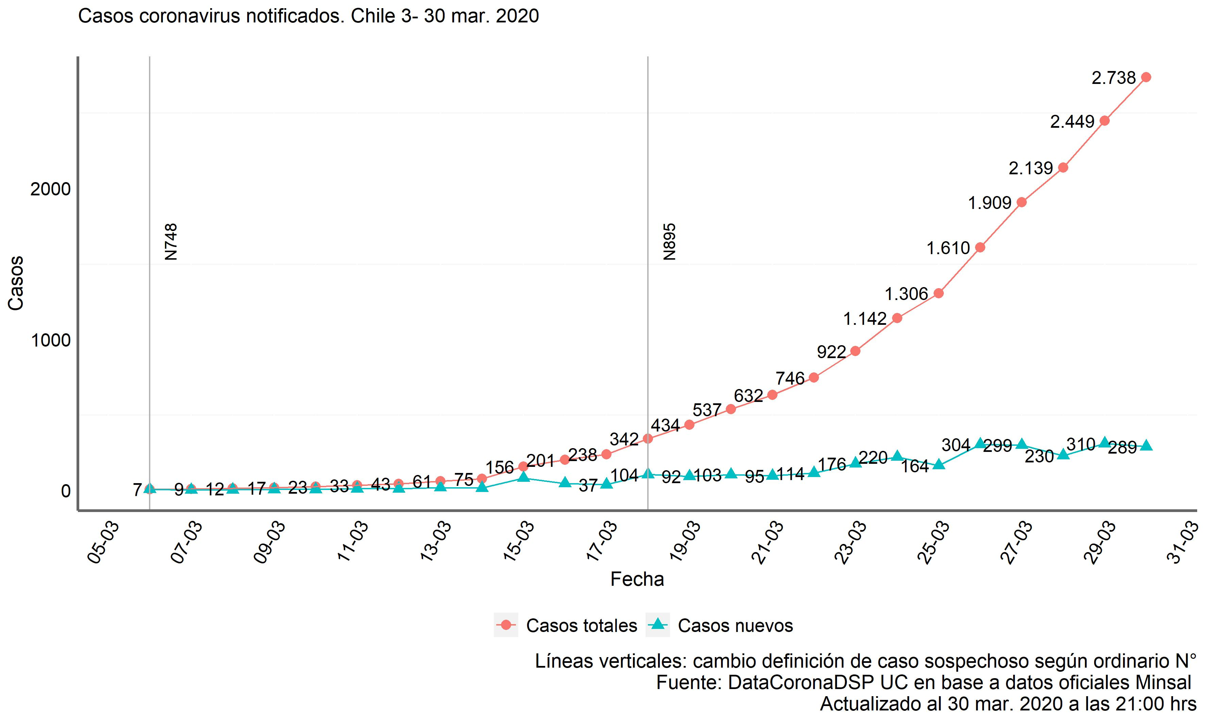
Casos nuevos PCR + notificados por día y acumulados COVID-19
Al 31-mar: 3031 totales

Slide 18
B. Cuarentena individual
Acción: separar NO enfermos que podrían enfermar al corto plazo
Obligatoria: Contactos sanos de casos COVID + o viajero últimos 14 días
  Alerta a síntomas respiratorios para detección temprana.
  Sujeto a multas. Hay listado oficial
  Derecho a Licencia Médica
Voluntaria: Contactos con casos sospechosos de COVID (aun no se sabe resultados de exámenes).
  Alerta a síntomas respiratorios para detección temprana

Slide 19
C. Contención comunitaria
Acción: distanciamiento social
Regulación recintos en que grupos de personas viven (cárceles, hogares)
Prohibición o regulación conglomerados circunstanciales: eventos (musicales, religiosos, culturales, políticos, sociales etc)
    Ej. Arabia Saudita vs Irán
Recintos educacionales cerrados
Ambientes laborales con DS (teletrabajo, rotaciones, reducción exposición a público y medidas aseo)
Reducción uso de transporte y desplazamientos:
  Reducción demanda de viajes (toque de queda /trabajo)
  Reducción oferta viaje (horarios restringidos controlados)
  Cierre de fronteras
Cierre de áreas geográficas / cordones sanitarios
Cuarentena comunitaria total

Slide 20
Cuarenta comunitaria total
Objetivo: evitar interacciones y reducir tiempo duplicación de casos
Se establece por un tiempo determinado
Personas del área geográfica deben quedarse en casa.
Solo salen con permiso especial (se adecuan) dentro del área geográfica delimitada en cuarentena, salvo excepciones.

Slide 21
La lógica del cierre de áreas geográficas y cuarentena comunitaria total…
Conocimiento sistema de operación de los espacios geográficos (dinámicas de las personas, lugares de abastecimiento elementos esenciales).
Conglomerados ciudades dormitorios…vs microciudades en ciudades.
Comportamiento de la población y posibilidad real de control

Slide 22
4. Cambios conductuales para toda la población para reducir portación y diseminación.
Cambio contacto físico entre personas: espacio 1,5 m.
Lavado de manos
Uso alcohol / alcohol gel
Conductas al toser, estornudar (síntomas respiratorios).
Uso mascarillas corrientes en casos personas con síntomas respiratorios (COVID o no COVID).
Responder a cuarentenas y aislamiento domicilio

Slide 24
Medidas farmacológicas para control epidemias
Vacuna…llegará pero para los nuevos eventos epidémicos del próximo año o segundo semestre.
Antivirales y otros fármacos: Para reducir la gravedad
Prevención y reducción síntomas leves-moderados: vitaminas y oligoelementos…
Zhang, L., & Liu, Y. (2020). Potential interventions for novel coronavirus in China: A systematic review. Journal of medical virology.

Slide 25
Riesgos de las pandemias…
Prejuicios (estigma) hacia poblaciones específicas.
Injusticias económicas (pérdidas de empleo, reducción salarial) producto de las “medidas de salud”: resguardo al máximo grupos vulnerables por impacto al largo plazo. Mayor inequidad.
Desprotección a los marginados: programas sociales, viven con discapacidades, migrantes indocumentados, cárceles
Published online March 23, 2020 https://doi.org/10.1016/S1473-3099(20)30190-0

Slide 26
Las consecuencias….a prepararse también
Salud física:
  Muertes (COVID y No Covid)
  COVID se instala como problema de salud pública
  Descompensaciones de otras enfermedades.
  Sobre carga del sistema de salud (listas espera, oportunidades GES)
Salud mental:
  Descompensaciones de enf. de base
  Angustia, ansiedad, violencia (interpersonal y colectiva)
Socioculturales
Nuevos modos de relaciones sociales
Aceleramiento cambios laborales
Expresiones culturales nuevas y modos de comunicación
Nuevas formas de entretenimiento
4. Económicas:
Incremento Gasto Público
Incremento Deudas privadas
Recesión…

Slide 27
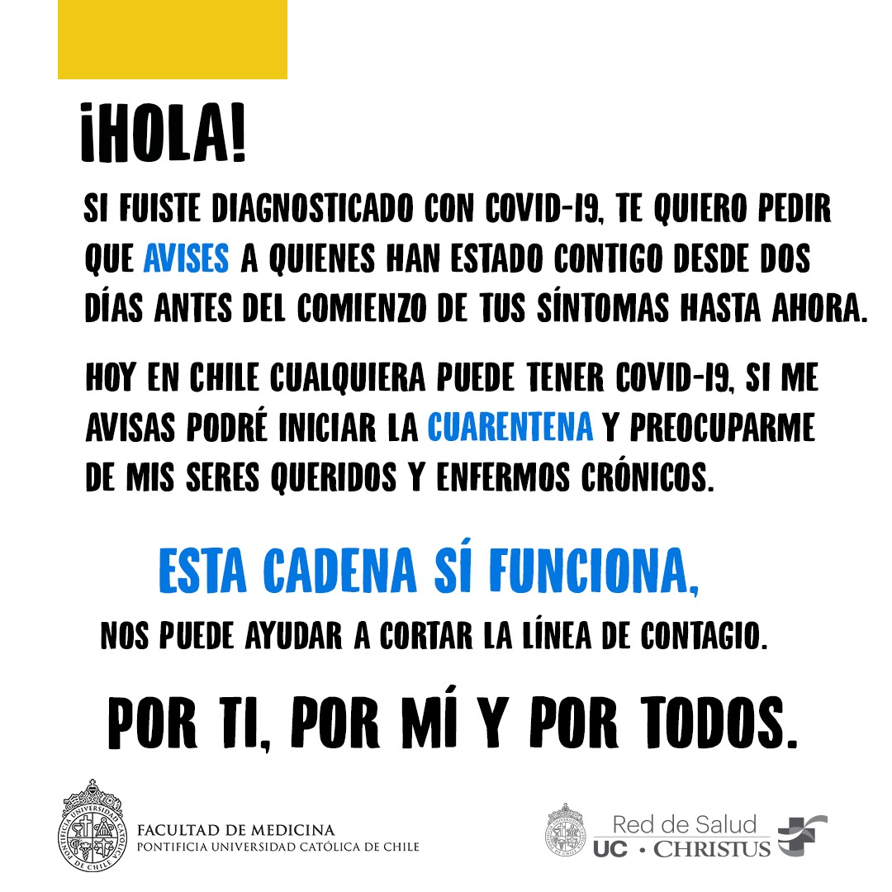

dbedrega@uc.cl

